Slide 1
Мастер-класс для педагогов
«Развитие креативности творческого мышления у обучающихся»

Slide 2
Цель:
Формирование компетентности педагогов в организации работы по развитию креативного мышления обучающихся.
Задачи:
Систематизировать знания педагогов о креативности, как показателе творческого мышления у обучающихся.
Познакомить с приемами развития креативности у обучающихся.
Повысить профессиональную компетентность педагогов в развитии творческого креативного мышления у обучающихся.
Планируемый результат:
Смотивировать педагогов на работу по развитию креативного мышления у обучающихся.

Slide 3
В 2021 году в исследование PISA впервые в качестве одного из ведущих компонентов вводится оценка креативного мышления, что многократно повышает как значимость этого направления исследования, так и имеющийся к нему интерес.

Slide 4
Способность к творческому мышлению, озарения и открытия — это основа развития всех сфер человеческой культуры: науки, технологии, философии, искусства, гуманитарных наук и других областей.
Сегодня как никогда раньше как общественное развитие, так и развитие материальной и духовной культуры, развитие производства зависят от появления инновационных идей, от создания нового знания и новых технологий.

Slide 5
Исследования показывают, что способностью к творческому, инновационному, креативному мышлению в большей или меньшей степени обладает каждый человек.
Привычка размышлять и мыслить креативно, соотносимая с вовлеченностью в продуктивную деятельность, привносит неоценимый вклад в развитие всех сторон личности.

Slide 6
Широко распространено представление о том, что креативность проявляется как уникальный творческий прорыв, великое открытие или шедевр, которые неразрывно связаны как с глубоким знанием предмета, исполнительским мастерством, так и с одарённостью, выдающимися способностями или талантом.

Slide 7
Опираясь на исследования проблемы мышления в психологии и педагогике, можно дать определение творческому мышлению - познавательная деятельность личности, отличающаяся беглостью, гибкостью, оригинальностью, а также разработанностью идей, характеризующуюся обобщенным и опосредованным отражением действительности, важностью ее творческого преобразования.

Slide 8
В. А. Сухомлинский: «Дети должны жить в мире красоты, игры, сказки, музыки, рисунка, фантазии, творчества».

Slide 9
Занятие с обучающимися по развитию творческого креативного мышления «Путешествие в мир сказки» в нем 5 упражнений.

Slide 10
Цель занятия: развитие нестандартного творческого мышления у обучающихся.
Задачи:
Создать условия для развития образной беглости и гибкости мышления.
Создать условия для развития творческого потенциала.
Развивать навыки сотрудничества в команде.

Slide 11
Упражнение «Великие мыслители»
Цель: активизировать образную память и творческое воображение, развивать скорость и гибкость мысли, умение мыслить нестереотипно.
Сказка - это волшебный источник, что дает вдохновение каждому творческому человеку. Давайте с Вами сочиним сказку. Итак начинаем: «В тридесятом царстве, заморском государстве, жила была….»

Slide 12
Упражнение «Великие художники» Цель: развивать оригинальность и гибкость мышления, стимулировать творческое воображение и фантазию. Задание: из геометрических фигур нарисовать картину.

Slide 13
Упражнение «Великие стихотворцы»
Цель: Развитие оригинальности, гибкости и скорости мышления.
Придумать стишки на рифмы:
«Роса-небеса», «Краски - сказки»
«Упала роса
Засверкали небеса»
«Упали краски
Появились сказки»

Slide 14
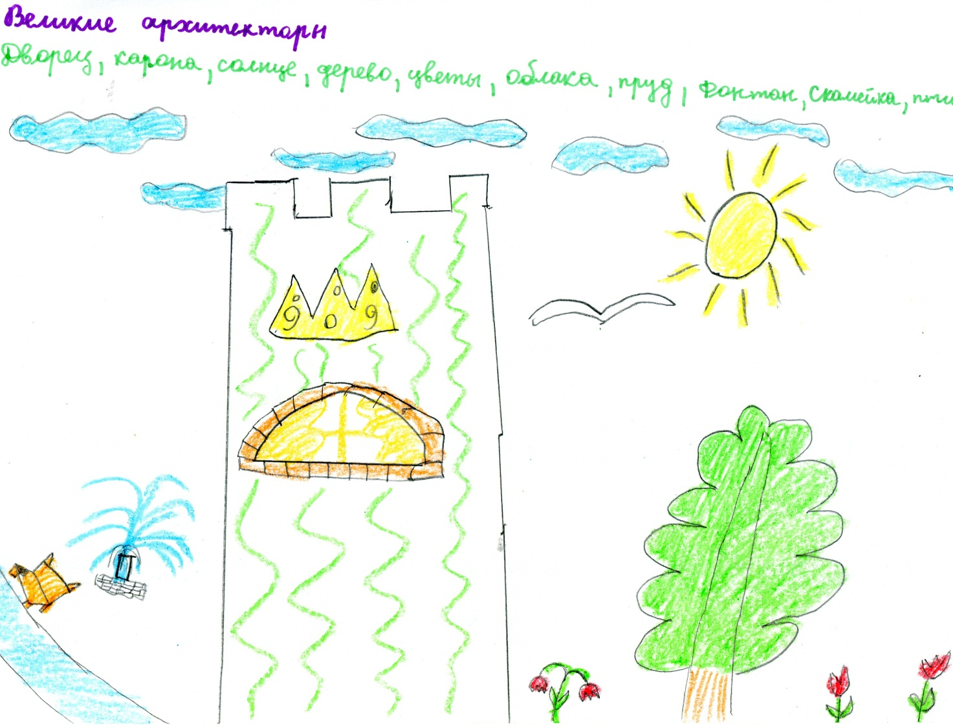
Упражнение «Великие архитекторы»
Цель: развитие творческого креативного мышления, воображения, памяти, ассоциации, единства команды.
Задание: придумать 10 имен существительных и использовать их в рисунке.

Slide 15
Упражнение «Великие философы»
Цель: развитие творческого креативного мышления, воображения, памяти, ассоциации, единства команды.
Задание: придумать как можно больше ассоциаций, на что похожи эти изображения.

Slide 16
Итог занятия:
На занятии мы развивали креативное творческое мышление у обучающихся.
Создали условия для развития образной беглости и гибкости мышления, творческого потенциала, приобрели навыки сотрудничества в команде.

Slide 17
Упражнения для педагогов

Slide 18
Упражнение «Творчество»
Цель: определить качества, характеризующие креативного педагога современной школы .
Вы должны для каждой буквы в слове «Творчество» подобрать качества, которые, по вашему мнению, характеризуют творческого педагога.

Slide 19
Упражнение «Творчество»
Т - толерантный, терпеливый…
В -волевой, веселый…
О - оригинальный, оптимистичный, организованный,
Р - решительный, раскованный, разный...
Ч - чуткий, честный, человечный…
Е - естественный…
С - самостоятельный, сознательный, смелый...
Т - тактичный, трудолюбивый...
В - великодушный, выдержанный…
О - общительный, обаятельный…

Slide 20
Социальная задача:
Городской библиотеке в шотландском городке предстояло перевезти книги в новое помещение за минимальные средства, а еще лучше - бесплатно. Как это сделать?
Подсказка:
Деньги не тратятся, а книги перемещаются в новое здание.

Slide 21
Ответ:
Незадолго до переезда директор предложил всем жителям городка взять в библиотеке несколько книг для чтения, чтобы недели через две вернуть их уже в новое здание.

Slide 22
Тест на креативность
Возможно ли улучшить мир вокруг вас?
Да-3. Нет, меня и так всё устраивает-1. Да, кое-что изменить нужно-2.
2. Когда начинаете какое-либо дело, вы всегда настроены на успех?
Да-3. Обычно терзают сомнения-1. Нет-2.
3. Возникает ли у вас желание сменить род деятельности, начать что-то новое, не изведанное?
Да, интрига меня притягивает-3. Хочу оставить всё, как есть-1.
В зависимости от направления нового дела-2.
4. Вы начинаете заниматься новым делом, при этом появляется желание добиться в нём совершенства?
Да-3. Меня устраиваете уже то, чего смогла достичь-1.
Да, только если есть к нему интерес-2.

Slide 23
Тест на креативность
5. Например, вы занимаетесь каким-либо делом. Что может вас остановить или заставить бросить это занятие?
Вы считаете, что работа полностью сделана и всё выглядит прекрасно-3. Вас более или менее удовлетворяет результат-1.
Работа до конца не завершена, исчезло вдохновение-2.
6. Если новое занятие вызывает у вас интерес, хотите ли вы знать о нём больше?
Да-3. Нет, меня интересует только самое основное-1.
Нет, мне просто было любопытно-2.
7. К каким средствам вы прибегаете, когда всё идёт не так, как надо?
Всё равно продолжаете работать, но не долго-3.
Бросаете эту затею и считаете её не достижимой-1.
Упорно продолжаете работать-2.

Slide 24
Тест на креативность
8. По-вашему мнению, как нужно выбирать профессию?
В первую очередь должен быть к ней азарт, способности и будущие перспективы-3.
Учесть спрос на профессию и её престижность-1.
Какие преимущества можно от неё получить-2.
9. Имеете ли вы собственные нереализованные проекты, которое значительно облегчат вашу деятельность?
Да, даже несколько-3. Да, но их сложно реализовать-1.
Нет, для чего это вообще нужно-2.
10. Как вам больше нравится проводить свой досуг?
В уединении и в размышлениях-3.
В компании друзей-1.
Всегда по-разному, всё зависит от настроения-2.

Slide 25
Тест на креативность
11. Вы остались наедине с собой, чем вы займётесь?
Будете мечтать и строить безумные планы – 3.
Найдёте занятие и начнёте что-то делать – 1.
Предадитесь мечтам связанных со своей работой – 2.
12. Внезапно вас захватила интересная идея, где и когда начнёте её обдумывать?
Вне зависимости от местонахождения и в любое время-3.
Исключительно наедине-1. В том месте, где более спокойно-2.
13. Как себя поведёте при отстаивании собственного мнения?
Откажетесь, если аргументы другой стороны более убедительны-3.
Строго будете настаивать на своём, даже если доводы не в вашу пользу-1. Ваше мнение изменится при сильном давлении оппонентов-2.

Slide 26
Результаты теста:
От 30 до 39 баллов. Ваше воображение очень развито, к любой работе и ситуации вы подходите с творческим взглядом. Если вы научитесь правильно применять свои способности, то в любом начинании вас ждёт большой успех!
От 20 до 29 баллов. Бесспорно, вы умеете нестандартно мыслить, но иногда вы не полностью раскрываете свой потенциал. Вы обязательно добьётесь признания, если будете работать над своим развитием дальше.
От 13 до 19 баллов. Ваша креативность, к сожалению, не очень велика. Может дело в том, что вы себя просто недооцениваете или перед вами, не было творческих задач. Проверьте в свои способности, найдите какое-нибудь интересное занятие.

Slide 27
Профессия педагога относится к творческим видам деятельности, поскольку профессиональная деятельность любого педагога направлена на воспитание уникальной, неповторимой личности.
«Разноцветный окрас» жизнь ребенка приобретает под влиянием образца взрослого, поэтому очень важно развивать творческие способности в личности педагога, дабы воспитать интересную и разностороннюю личность в обучающемся.

